Slide 1
Ребенка воспитывает все, что окружает.
Лучшее воспитание – это воспитание
добрыми отношениями друг к другу,
к окружающему миру, к самим себе,
ибо «нравственность постигается
и применяется не из чьих-то речей,
а из реальных отношений между людьми,
которые ребенок видит,
испытывает и осуществляет сам».
(Соловейчик В.)

Slide 2
Программа
«СЕМЬ – Я»

Slide 3
Цель
Создание условий для формирования образа успешного человека, способного к самореализации в сложном современном мире

Slide 4
Задачи
Предоставить дополнительные возможности для проявления творческих способностей детей, их активного вовлечения в организацию и проведение дел;
Формировать уважительное отношение к членам семьи, воспитывать семьянина, любящего свою семью;
Прививать любовь к природе;
Формировать навыки здорового образа жизни;
Популяризация идей добровольчества в школьной среде;
Оказание профориентационной поддержки учащимися в процессе самоопределения и выбора сферы будущей профессиональной деятельности;
Способствовать формированию активной жизненной позиции

Slide 5
Я - СЕМЬЯНИН
Задача: формировать уважение к членам семьи; воспитывать семьянина, любящего свою семью
Основные направления:
происхождение семьи;
отношения в семье;
преемственные связи: деды и родители, родители – дети, дети – внуки;
социальные семейные роли отца и матери, сына и дочери, внука и внучки, дедушки и бабушки

Slide 6
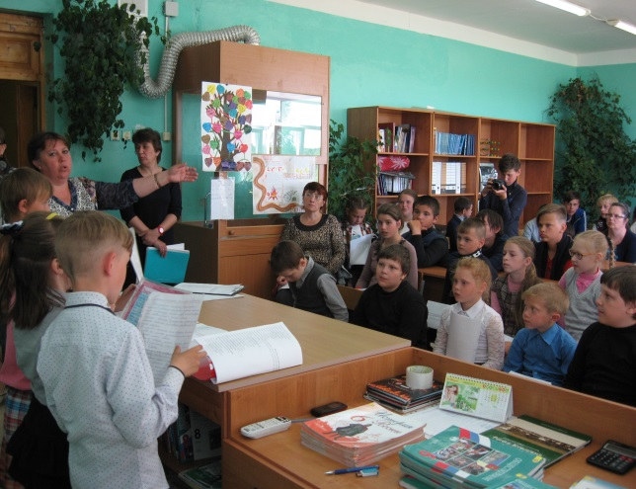
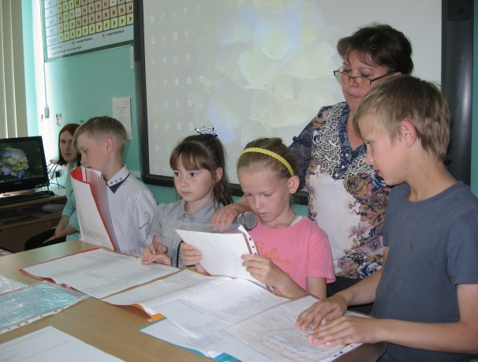
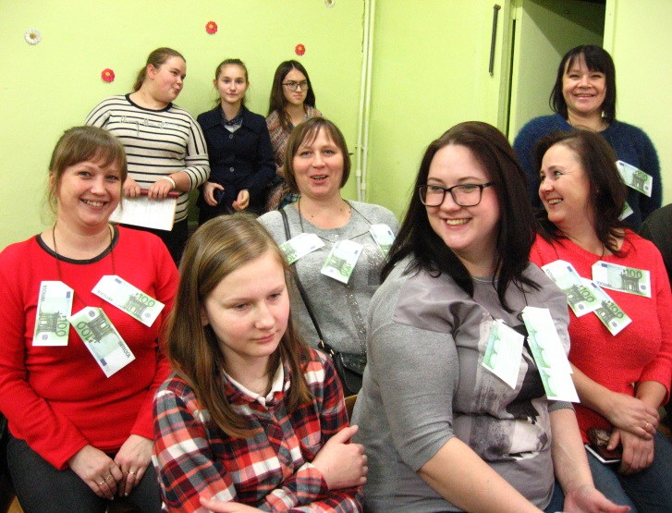
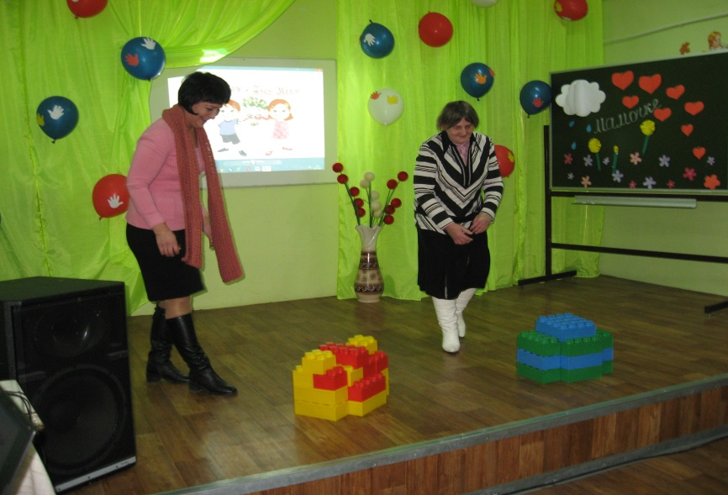
Я - СЕМЬЯНИН

Slide 7
Я - АКТИВИСТ
Задача: формировать осознанную принадлежность к школьному коллективу; воспитывать культуру поведения.
Основные направления:
интересы личностные и коллективные;
познавательная активность и культура умственного труда;
выполнение роли хозяина в школе;
участие в самоуправлении

Slide 8
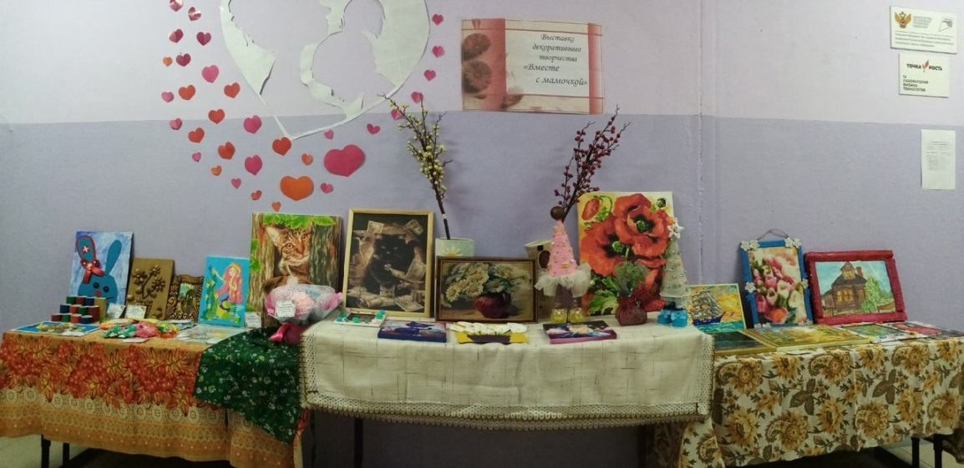
Я - АКТИВИСТ

Slide 9
Я - ГРАЖДАНИН
Задача: способствовать формированию активной гражданской позиции.
Основные направления:
усвоение правовых знаний;
верность боевым и трудовым традициям старшего поколения;
преданность Отчизне;
осознание себя, как достойного гражданина России – патриота своей Родины

Slide 10
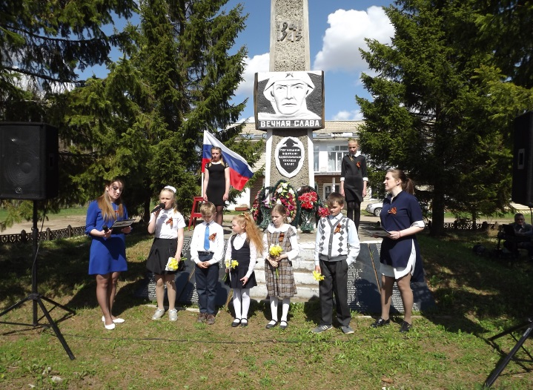
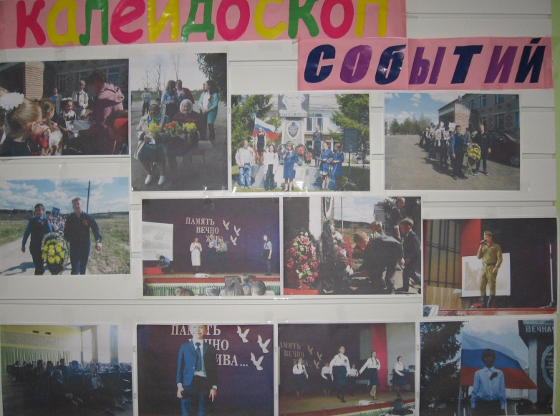
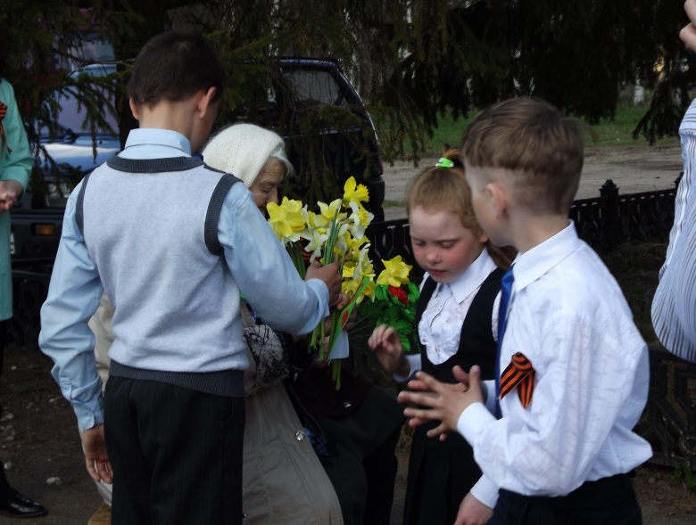
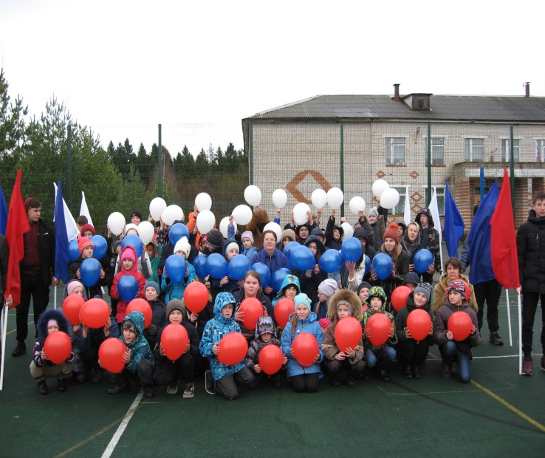
Я - ГРАЖДАНИН

Slide 11
Я - СПОРТСМЕН
Задача: формировать навыки ЗОЖ.
Основные направления:
психическое и физическое здоровье;
культура и сохранение собственного здоровья;
гармония души и тела, режим дня и здоровье;
гигиена;
вредные привычки и их влияние на организм человека

Slide 12
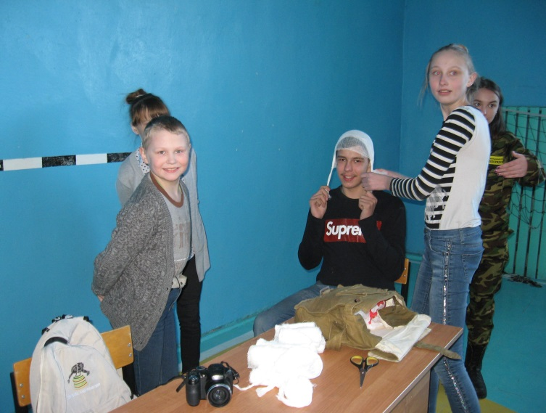
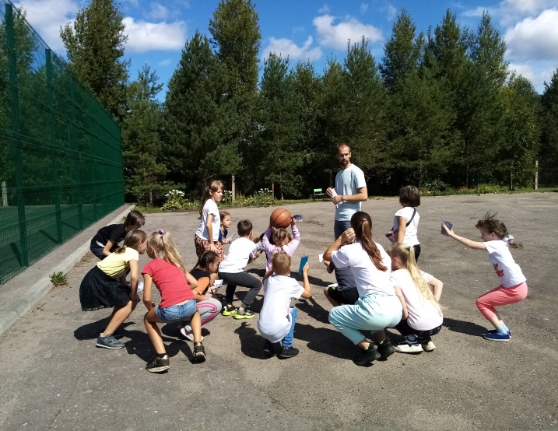
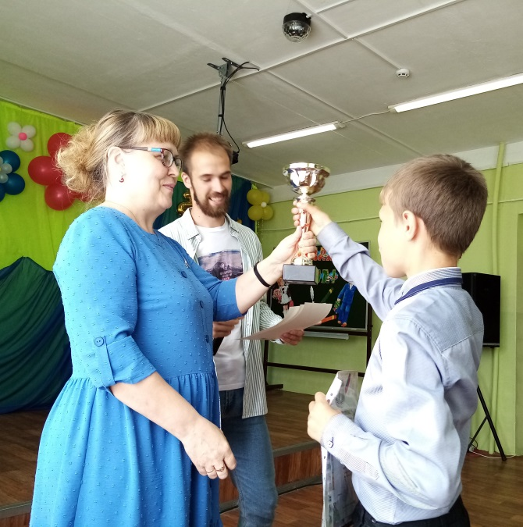
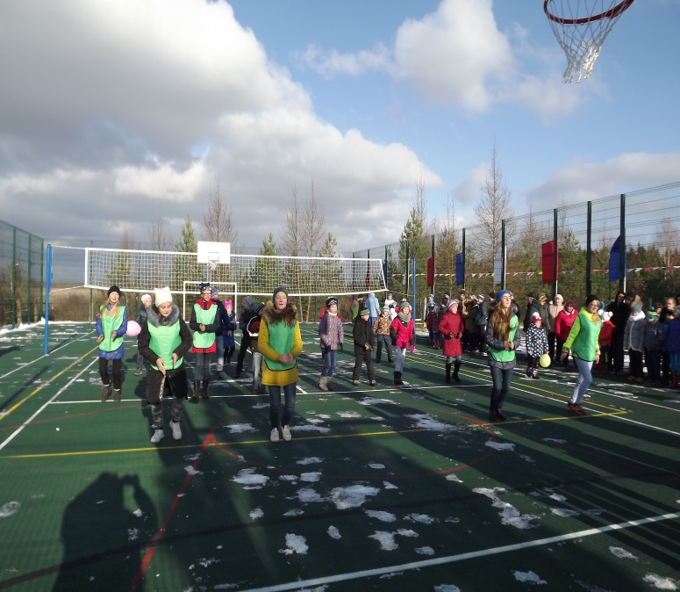
Я - СПОРТСМЕН

Slide 13
Я - ЭКОЛОГ
Задача: прививать любовь к природе
Основные направления:
каждый гражданин – в ответе не только за себя, свою семью, но и за всю Планету;
осмысление себя как части планеты – Земля

Slide 14
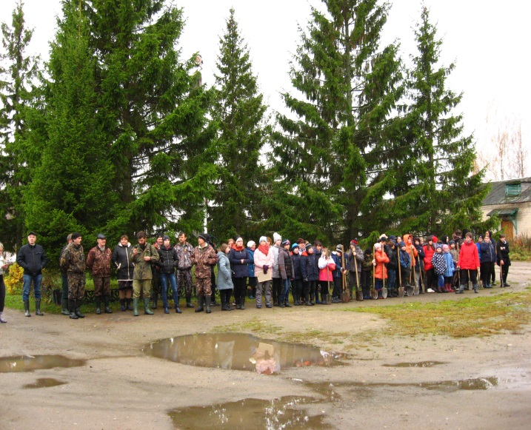
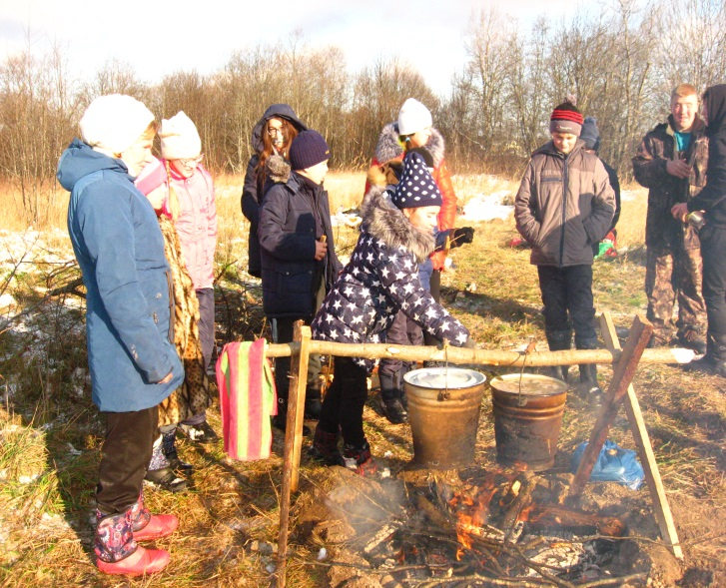
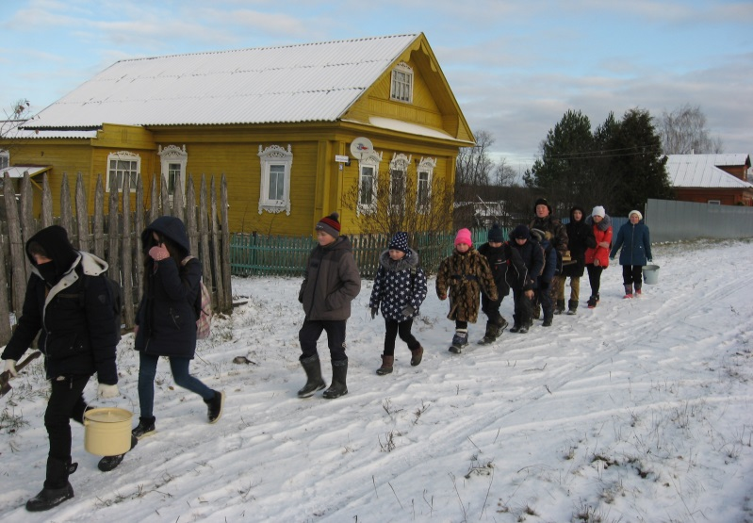
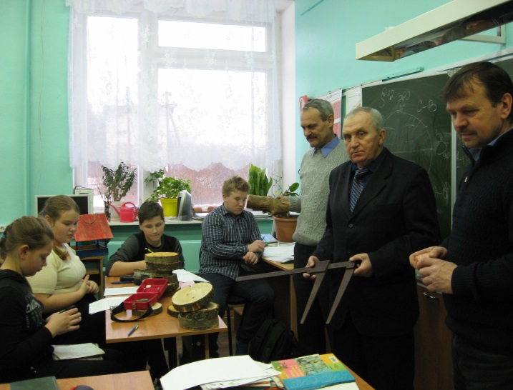
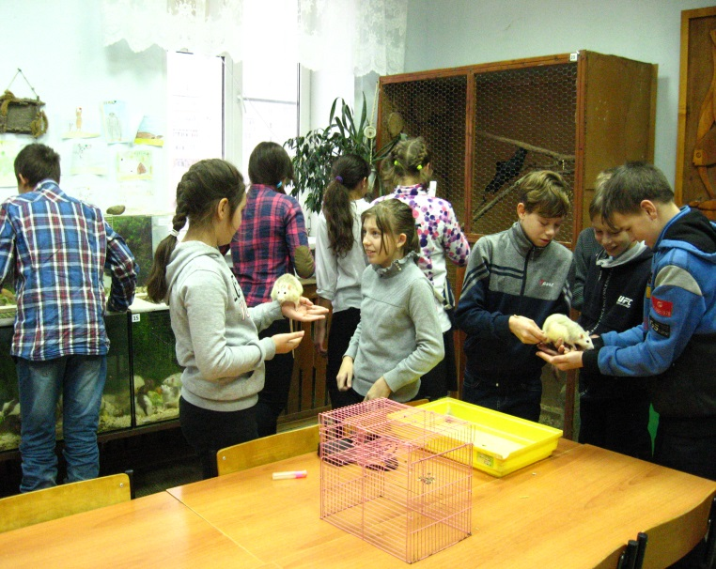
Я - ЭКОЛОГ

Slide 15
Я - ВОЛОНТЕР
Задача: популяризация идей добровольчества в школьной среде;
Основные направления:
создание оптимальных условий для распространения волонтерского движения и активизации участия школьников в социально-значимых акциях, проектах;
вовлечение учащихся в проекты, связанные с оказанием поддержки различным группам населения;
участие в подготовке и проведении массовых социально-культурных, информационно-просветительских и спортивных мероприятий;
привлечение учащихся к участию в добровольной безвозмездной помощи на базе школы, а также социальных учреждений и служб для совместной социально-значимой деятельности;
поддержка и реализация социальных инициатив школьников;
подготовка и поддержка молодежных лидеров;

Slide 16
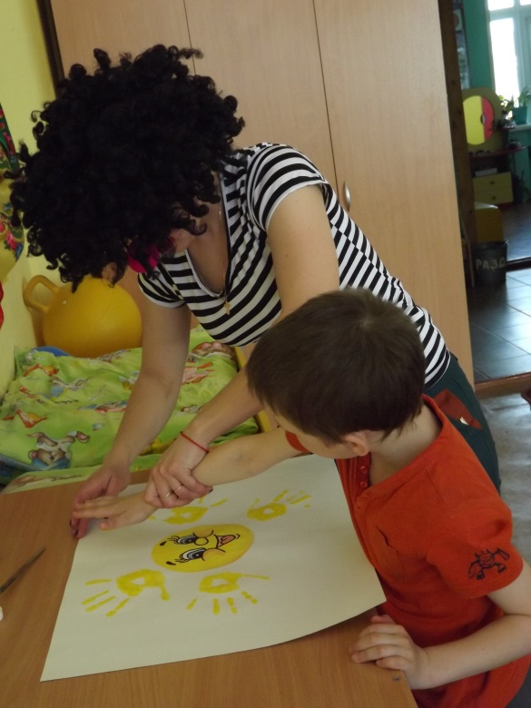
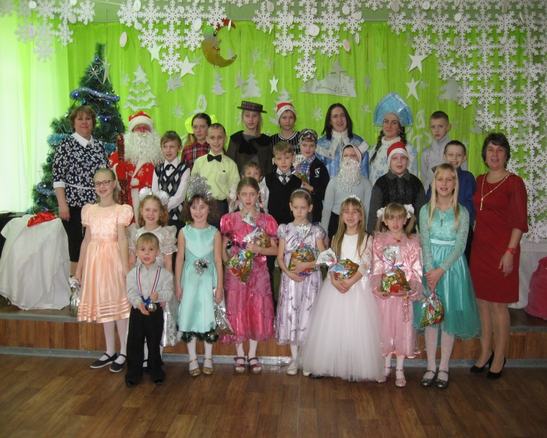
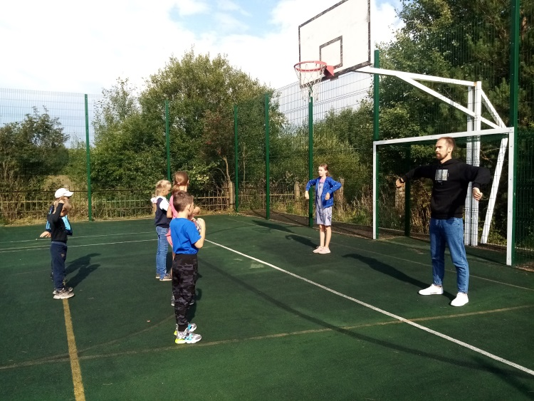
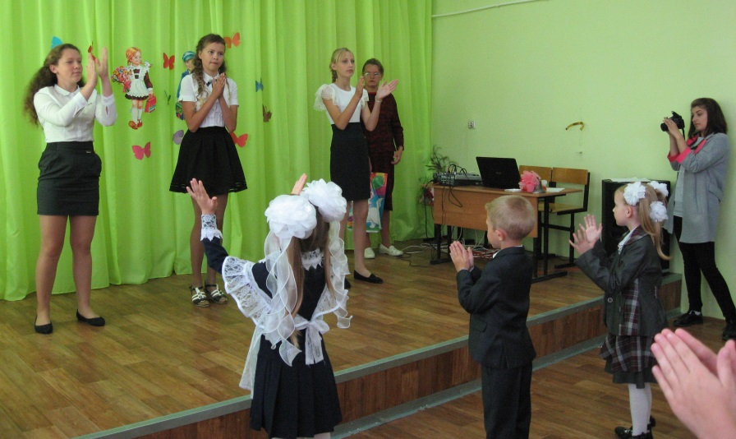
Я - ВОЛОНТЕР

Slide 17
Я - ПРОФЕССИОНАЛ
Задача: оказание профориентационной поддержки учащимся в процессе самоопределения и выбора сферы будущей профессиональной деятельности
Основные направления:
положительное отношение к труду;
умение разбираться в содержании профессиональной деятельности;
умение соотносить требования, предъявляемые профессией, с индивидуальными качествами;
умение анализировать свои возможности и способности (сформировать потребность в осознании и оценке качеств и возможностей своей личности)

Slide 18
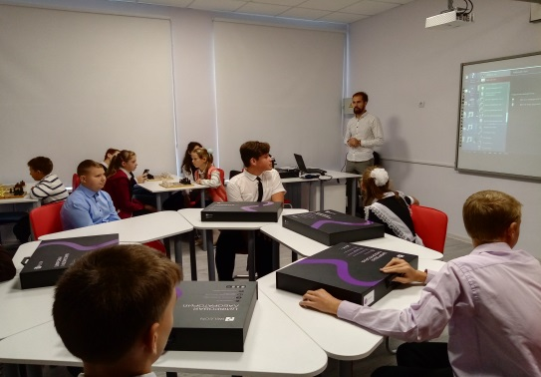
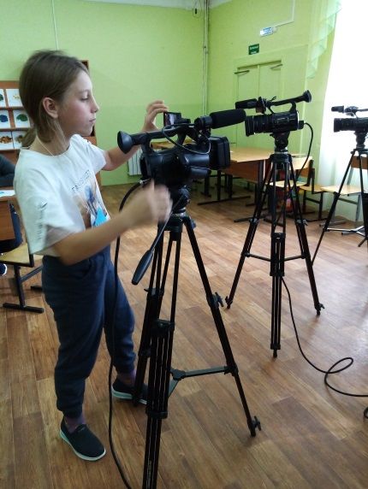
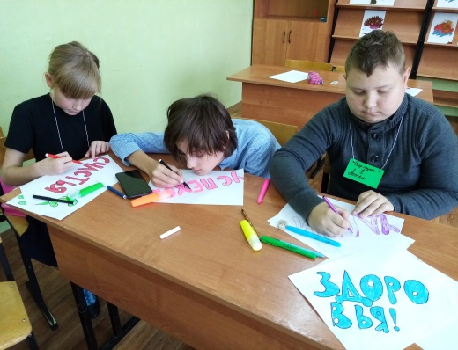
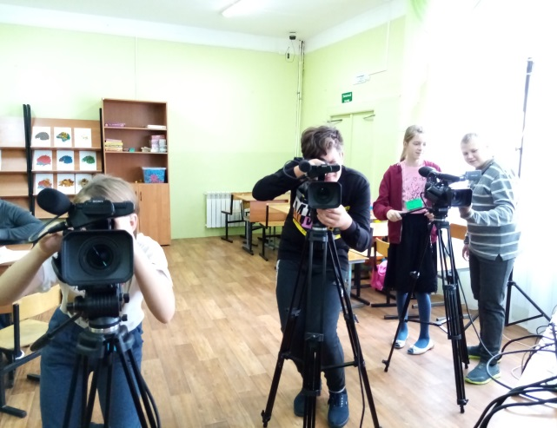
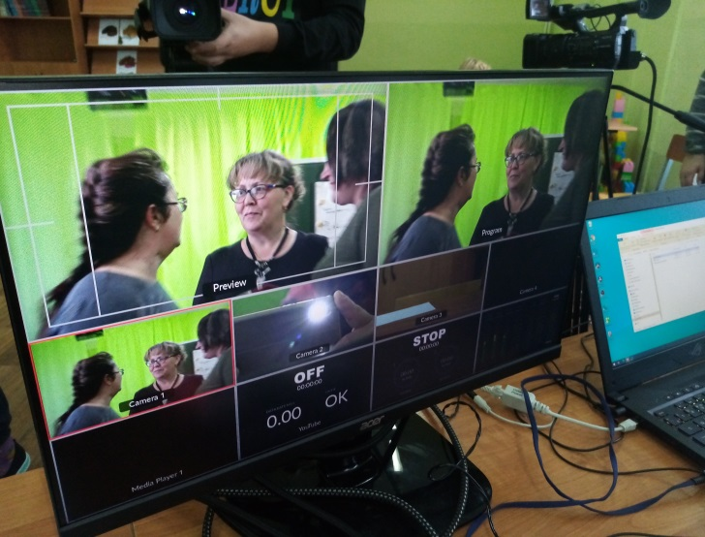
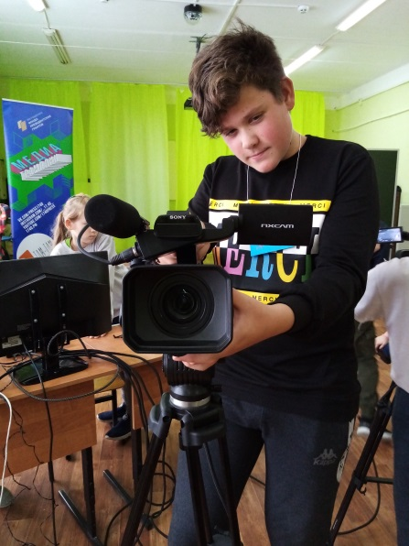
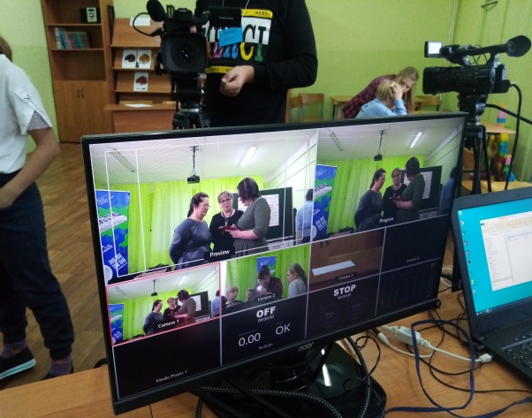
Я - ПРОФЕССИОНАЛ

Slide 19
